Slide 1
Fakultní nemocnice Hradec Králové
www.fnhk.cz

Slide 2
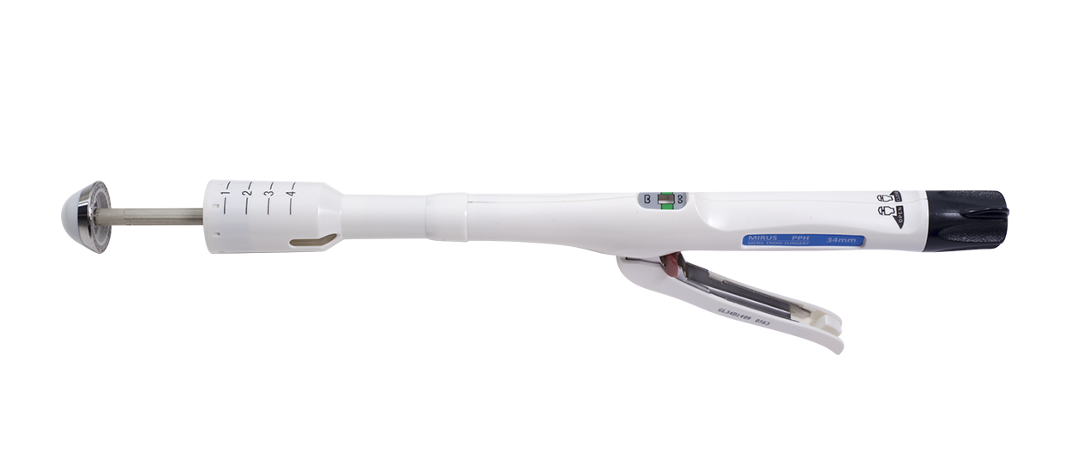
Problematika testování invazivních zdravotnických prostředků z pohledu zákona o zadávání veřejných zakázek
Modelový příklad (FNHK – Testování hemoroidálního stapleru dle Longa):
Testování chirurgických invazivních prostředků – Staplery (Kožní staplery, Cirkulární staplery pro anastomózy na jícnu a žaludku, na rektu, Lineární katry pro otevřené operace břicha a hrudníku, Cirkulární staplery na operaci hemoroidů metodou dle Longa, Endostaplery, Lineární staplery s nožem).

Slide 3
Problematika testování invazivních zdravotnických prostředků z pohledu zákona o zadávání veřejných zakázek
Obsah:
Nastavení parametrů pro testování předložených vzorků v zadávací dokumentaci.
Testování předložených vzorků.
Závěr k testování předložených vzorků z pohledu zákona o zadávání veřejných zakázek.

Slide 4
Problematika testování invazivních zdravotnických prostředků z pohledu zákona o zadávání veřejných zakázek
Nastavení požadavků na technické parametry poptávaného předmětu plnění a tedy i na vzorky musí být v souladu se ZZVZ
Základní zásady - § 6 ZZVZ
Přiměřenost (ve vztahu k zajištění potřeb zadavatele)
Zákaz diskriminace (vyloučení určitého technického řešení prokazatelně určeného pro daný typ výkonu – je např. používáno v rámci jiných ZZ pro stejné zákroky)
Rovné zacházení (především pro oblast testování vzorků)
Technické podmínky - § 89 odst. 5 ZZVZ
Zákaz zvýhodnit nebo znevýhodnit určité dodavatele nebo výrobky prostřednictvím technických podmínek/odkazem na výrobek/výrobce/patent/ochrannou známku (není-li to odůvodněno)

Slide 5
Problematika testování invazivních zdravotnických prostředků z pohledu zákona o zadávání veřejných zakázek
1) Nastavení parametrů pro testování předložených vzorků v zadávací dokumentaci:
Nastavení parametrů pro testování vzorků, na kterých zadavatel ověřuje, zda předložené vzorky splňují požadavky uvedené v zadávací dokumentaci (nastavení objektivních ne subjektivních parametrů). Např.:
kontrola možnosti aplikace svorek v různých úhlech,
ověření možnosti kontroly správného přiložení stapleru k okrajům rány a adaptace okrajů rány,
ověření, zda nástroj umožňuje kontrolovat kompresi tkáně s indikátorem (ověření možnosti kontroly komprese tkáně v hlavici a kontrola, zda mají zároveň mechanismus, který zabraňuje použití nástroje při nesprávné kompresi),
ověření automatické kontroly pozice a přítomnosti svorek,
kontrola pohyblivé mezery mezi hlavicí a samotným nástrojem,

Slide 6
Problematika testování invazivních zdravotnických prostředků z pohledu zákona o zadávání veřejných zakázek
kontrola, zda s tkání v nástroji lze manipulovat (operatér může urovnat tkáň v nástroji před konečným dovřením čelisti a odpalem),
kontrola, zda mechanismus nástroje zabraňuje vytlačení tkáně z čelisti,
kontrola, zda nástroj nelze otevřít, pokud není nůž stažen do výchozí pozice, tzn. dovnitř nástroje,
kontrola, zda nástroj zajišťuje spolehlivou, bezpečnou suturu a řez tkáně, a to i po opakovaném nabití a odpalu apod.

Slide 7
Problematika testování invazivních zdravotnických prostředků z pohledu zákona o zadávání veřejných zakázek
2) Testování předložených vzorků
Testování předcházela nedůvěra zdravotnického personálu ke vzorkům nového dodavatele, neznámého produktu, a to z důvodu možného nebezpečí souvisejícího s použitím nového zdravotnického prostředku, obava z funkčního selhání při zákroku na pacientovi, a to i přesto, že nabízený zdravotnický prostředek je ve shodě se zákonnými požadavky, posouzení shody bylo provedeno notifikovanou osobou a zdravotnický prostředek je označen značkou CE a je z hlediska zákona vhodný pro zamýšlené použití.

Slide 8
Problematika testování invazivních zdravotnických prostředků z pohledu zákona o zadávání veřejných zakázek
Vyjádření kliniky k testovaným vzorkům: Stapler byl použit pro operaci hemorhoidů III. stupně. Operaci prováděl plně erudovaný chirurg s bohatými zkušenostmi s operační technikou dle Longa. Pacientka byla propuštěna 2. pooperační den, následně akutně rehospitalizována 7. pooperační den pro výrazné bolesti a obtížné vyprazdňování. Operační revizí byla zjištěna kompletní dehiscence staplerové linie. Vzhledem k lokalizaci nebylo možné pořídit obrazovou dokumentaci. T.č. byla pacientka již v ambulantní péči. Rozvíjela se stenóza v oblasti staplerové linie. Do budoucna není vyloučena nutnost další operace. Trvalé následky ve smyslu stenózy (zúžení) konečníku event. poruchy kontinence stolice nejsou vyloučené. Jednalo se o pacientku ve věku 50 let s obvyklými komorbiditami (hypertenze, asthma bronchiale, obezita).

Slide 9
Problematika testování invazivních zdravotnických prostředků z pohledu zákona o zadávání veřejných zakázek
Dle kliniky je v současné době dehiscence staplerové linie velmi vzácná komplikace, s tím , že některé druhy staplerů mohou vést k častějšímu vzniku pooperačních stenóz než jiné druhy staplerů a vzhledem ke komplikacím odmítla v testování vzorků dále pokračovat, a to i s odkazem na odbornou literaturu, srovnávací studie apod.

Slide 10
Problematika testování invazivních zdravotnických prostředků z pohledu zákona o zadávání veřejných zakázek
3) Závěr k testování předložených vzorků z pohledu zákona o zadávání veřejných zakázek:
I přes odborné vyjádření kliniky s odkazem na odbornou literaturu, neexistuje žádná přímá souvislost mezi použitým nástrojem a komplikacemi, které se u pacientky následně po propuštění vyskytly (zúžení stenosy konečníku při operaci hemoroidů je vzácnou komplikací a může k ní dojít při rozsáhlém nálezu uzlů, při vystupňování jizevnaté formy hojení ran atd.) a nelze prokázat, že testovaný stapler nesplňuje stanovené požadavky zadavatele na kvalitu a bezpečnost.
V případě podezření, že pooperační komplikace byly skutečně způsobeny testovaným zdravotnickým prostředkem postupuje zadavatel v souladu s platnými předpisy a oznámí SÚKL možnou nežádoucí příhodu a vyčká na jeho stanovisko.
Zadavatel pak při posuzování kvality nabízeného zdravotnického prostředku postupuje na základě vyjádření SÚKL a v případě, že zdravotnický produkt nebude shledán bezpečným, zadavatel účastníka zadávacího řízení vyloučí.

Slide 11
Děkuji za pozornost
www.fnhk.cz

